Slide 1
職業大進擊! 找到適合自己的職業
六年孝班18號楊舒涵

Slide 2
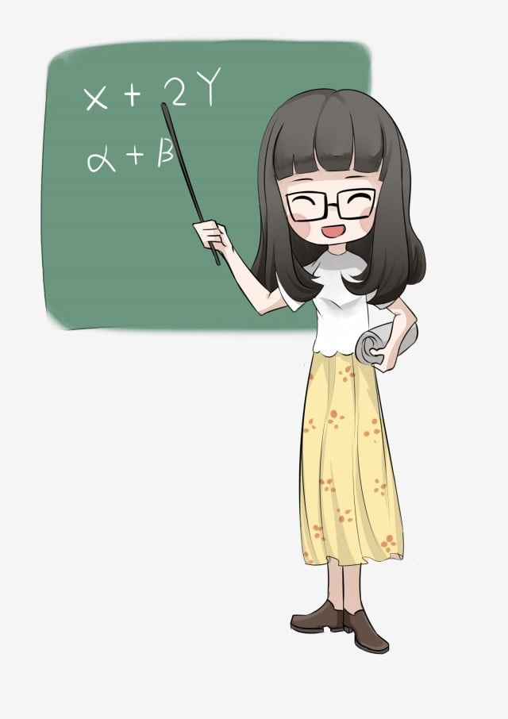
目錄
1動機
2職業的介紹
3職業訪問
4心得

Slide 3
動機
英文班老師說自己以前想要當音樂家，可是後來當了英文老師，所以我很好奇選擇職業的過程，並試著找到自己有興趣的職業。

Slide 4
職業的介紹
職業的種類有很多，今天我要介紹的職業有:
老師、火車司機、社工師
我分別會問3個問題

Slide 5
三個問題分別是:
Q1:為什麼想當____________?
Q2:以前的夢想?
Q3:有沒有後悔現在的工作?有的話想當什麼?遇到什麼困境?

Slide 6
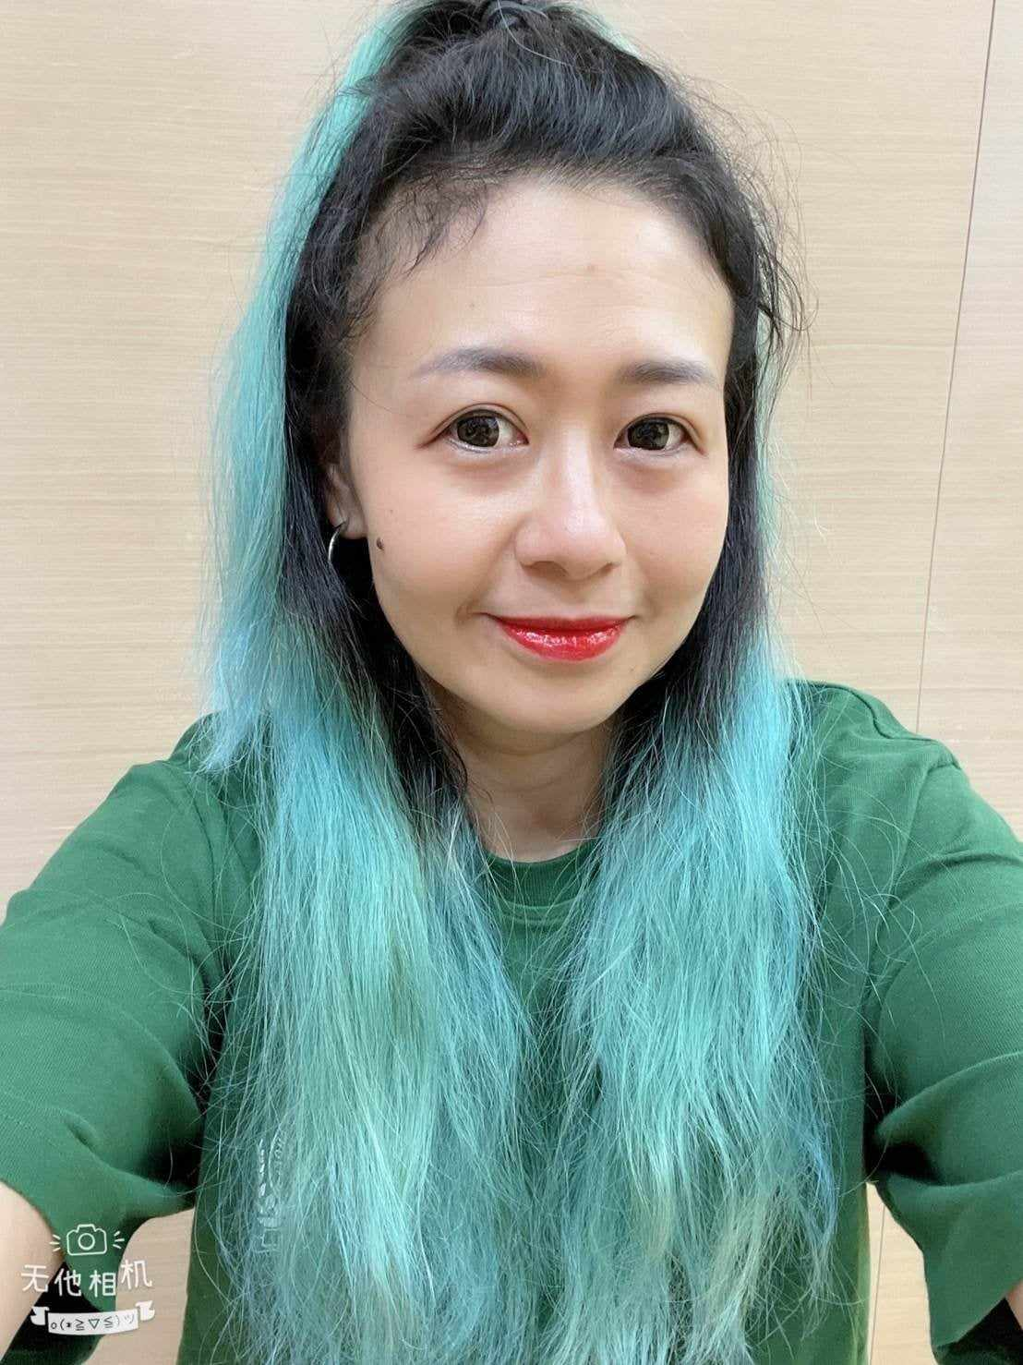
1英文補習班老師
Q1:為什麼想當英文老師?
A1:喜歡學生和小朋友也喜歡教學和語文。
Q2:以前的夢想?
A2:當音樂家，但學費太高所以改學語文。
Q3:有沒有後悔現在的工作?有的話想當什麼?遇到什麼困境?
A3:不會。

Slide 7
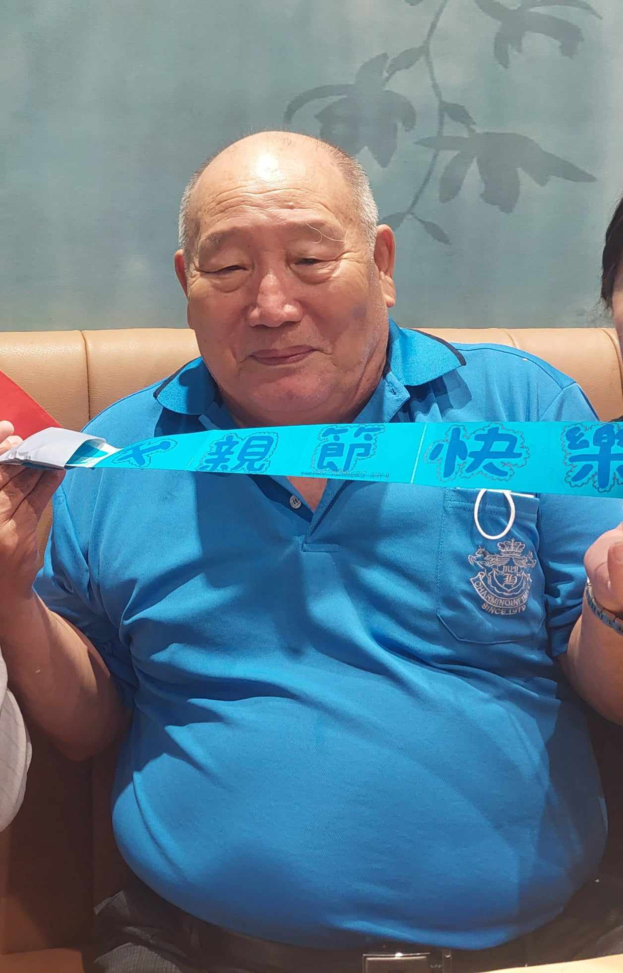
2爺爺
Q1:為什麼想當火車司機?
看到別的人開長列火車，感覺很厲害，很羨慕。
Q2:以前的夢想?
在臺鐵工作。
Q3:有沒有後悔現在的工作?有的話想當什麼?遇到什麼困境?
沒有。上夜班常常日夜顛倒。

Slide 8
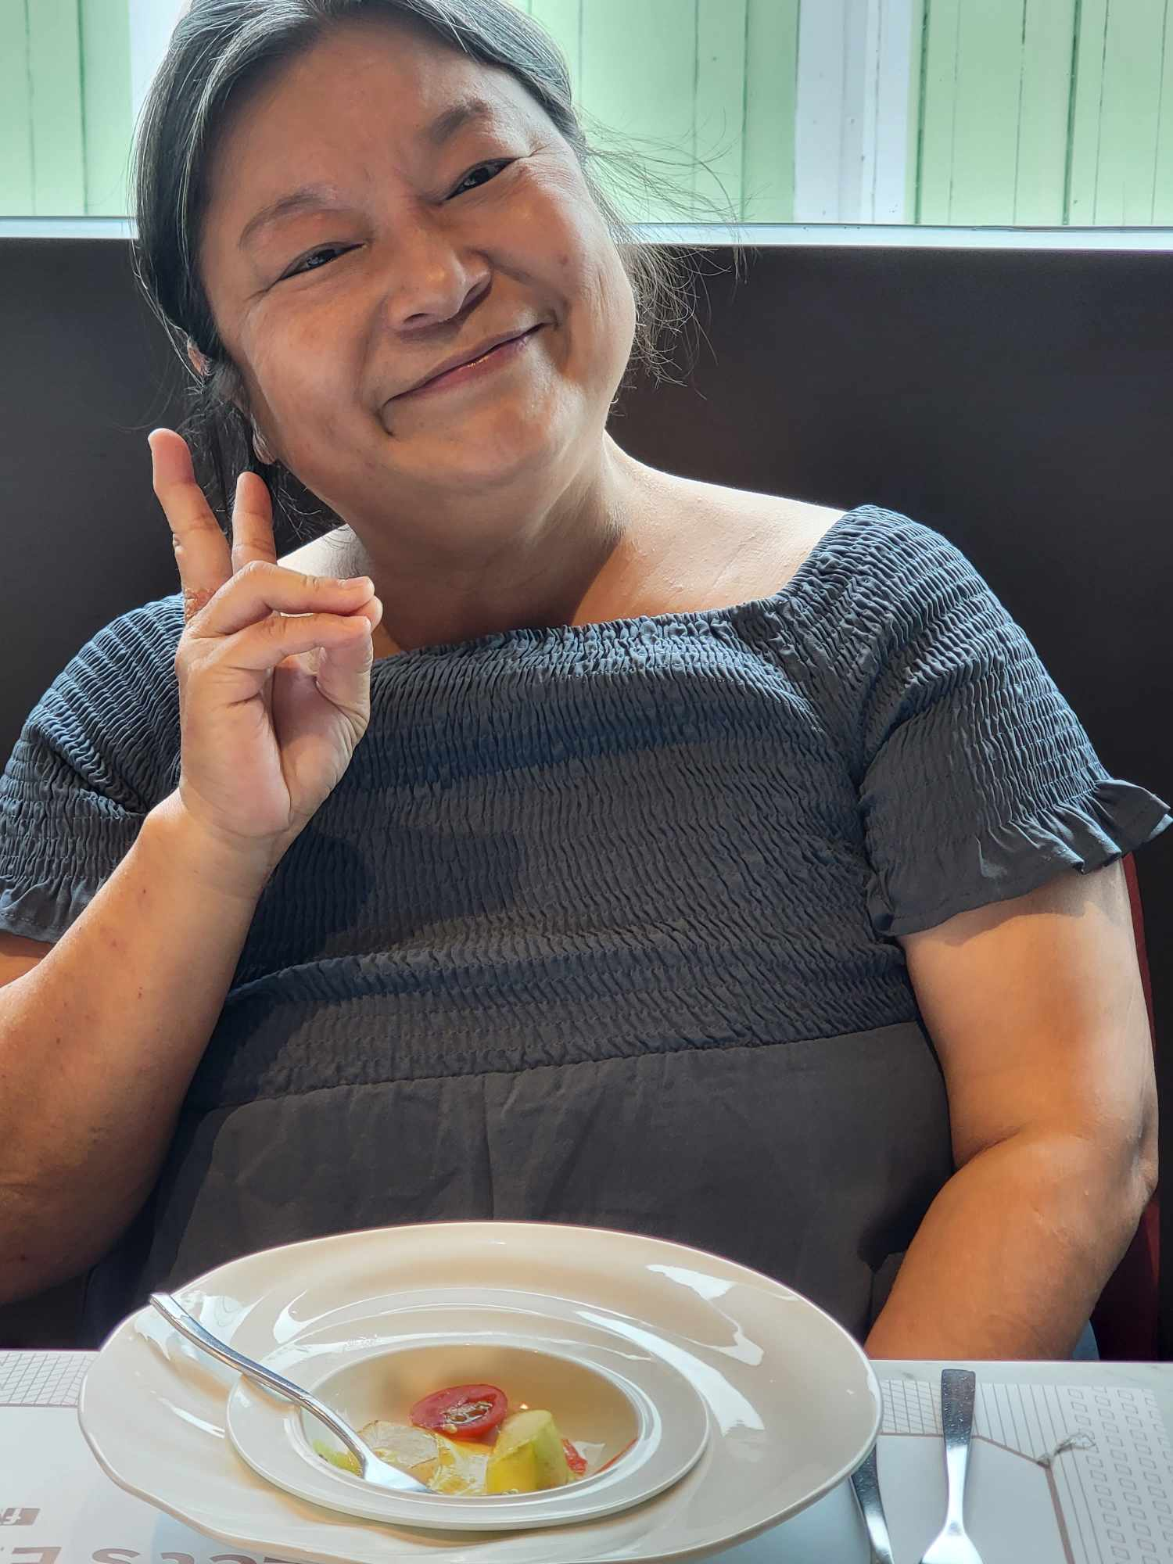
3媽媽以前的同事
Q1:為什麼想當社工?
A1:覺得是一個助人的工作，而且沒有年齡的限制。
Q2:以前的夢想?
A2:廣播員。
Q3:有沒有後悔現在的工作?有的話想當什麼?遇到什麼困境?
A3:沒有。安全疑慮，因為是處理家暴的工作。

Slide 9
心得
有時候夢想不一定會實現，但可以透過生活，發現自己的專長並找到適合自己的工作。
每個職業都有不同的辛苦，我們都要表現尊重。那我的職業會是什麼呢?我有一點點想法了。

Slide 10
謝謝大家!

